Slide 1
ОБЛАСТНОЙ ФИЗКУЛЬТУРНО-СПОРТИВНЫЙ ПРОЕКТ
ПРИ ПОДДЕРЖКЕ ПРАВИТЕЛЬСТВА САМАРСКОЙ ОБЛАСТИ
01 ИЮНЯ -31 АВГУСТА

Slide 2
ЦЕЛЬ – вовлечение детей и подростков Самарской области в комплекс ГТО
- популяризация и пропаганда ВФСК ГТО
- увеличение количества мероприятий ВФСК ГТО и участников мероприятий
- выявление и трансляция передового опыта физкультурно-массовой работы
- поддержка инициатив в области массового спорта
ЗАДАЧИ

Slide 3
ЭТАПЫ РЕАЛИЗАЦИИ
Разработка положения
Совещание с муниципалитетами
Формирование плана мероприятий
Разработка логотипа
Медиа
поддержка
СТАРТ ПРОЕКТА 01 июня
Еженедельный мониторинг реализации
Методическая поддержка муниципалитетам
Поддержка инициатив
ЗАВЕРШЕНИЕ ПРОЕКТА
31 августа
ПОДВЕДЕНИЕ ИТОГОВ
до 16 сентября
ТОЖЕСТВЕННОЕ НАГРАЖДЕНИЕ ПОБЕДИТЕЛЕЙ

Slide 4
УЧАСТНИКИ –жители Самарской области в возрасте от 6 до 17 лет
- дети и подростки
- воспитанники школьных лагерей
- воспитанники загородных лагерей
- воспитанники спортивных секций
ПРИОРИТЕТ

Slide 5
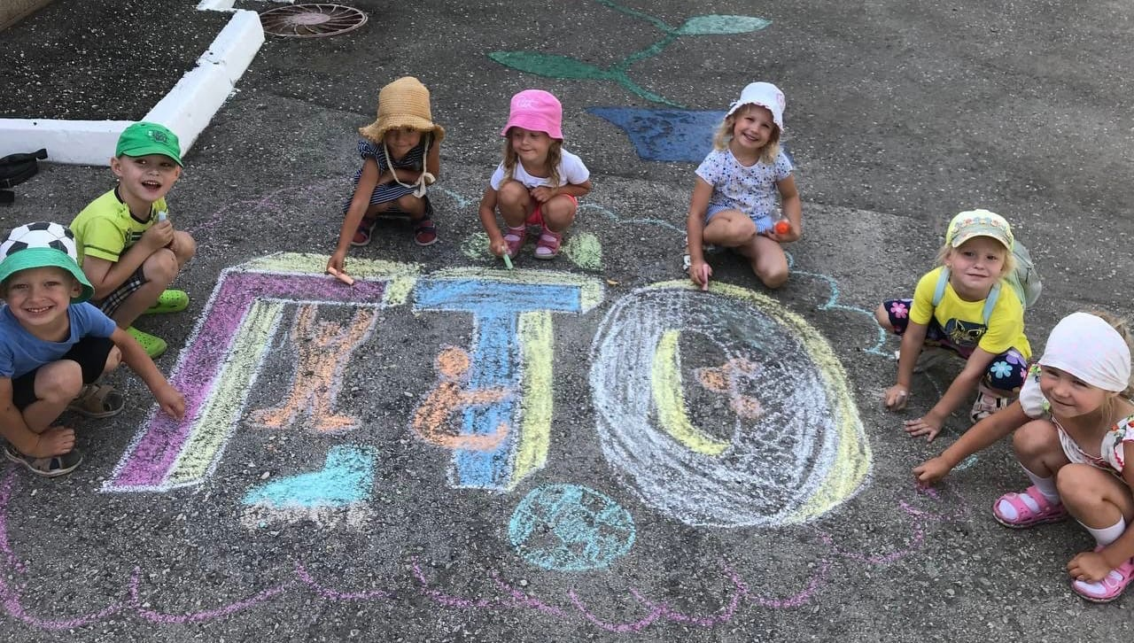
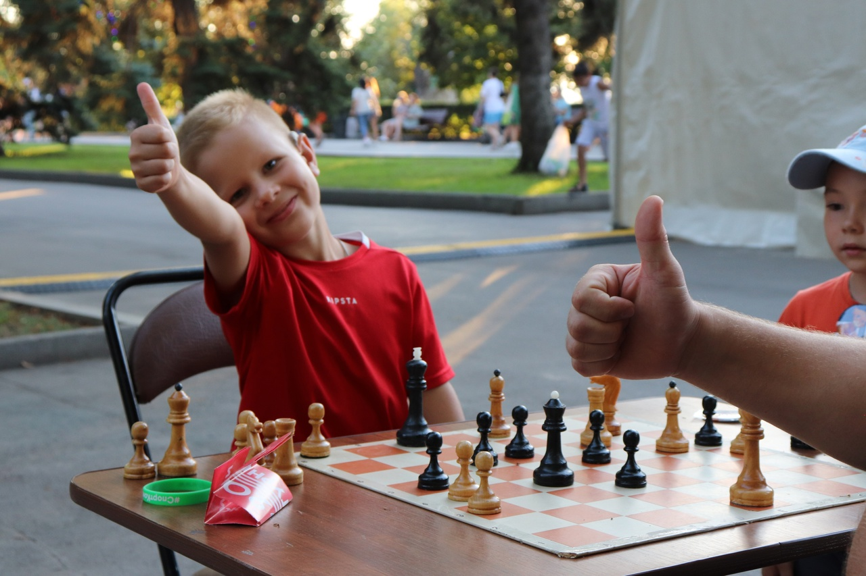
МЕРОПРИЯТИЯ ПРОЕКТА

Slide 6
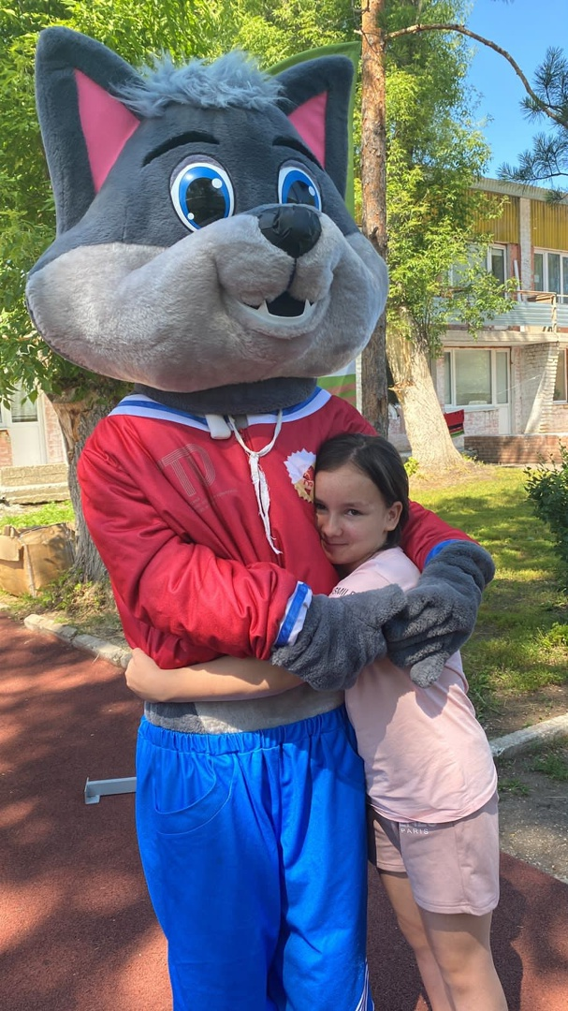
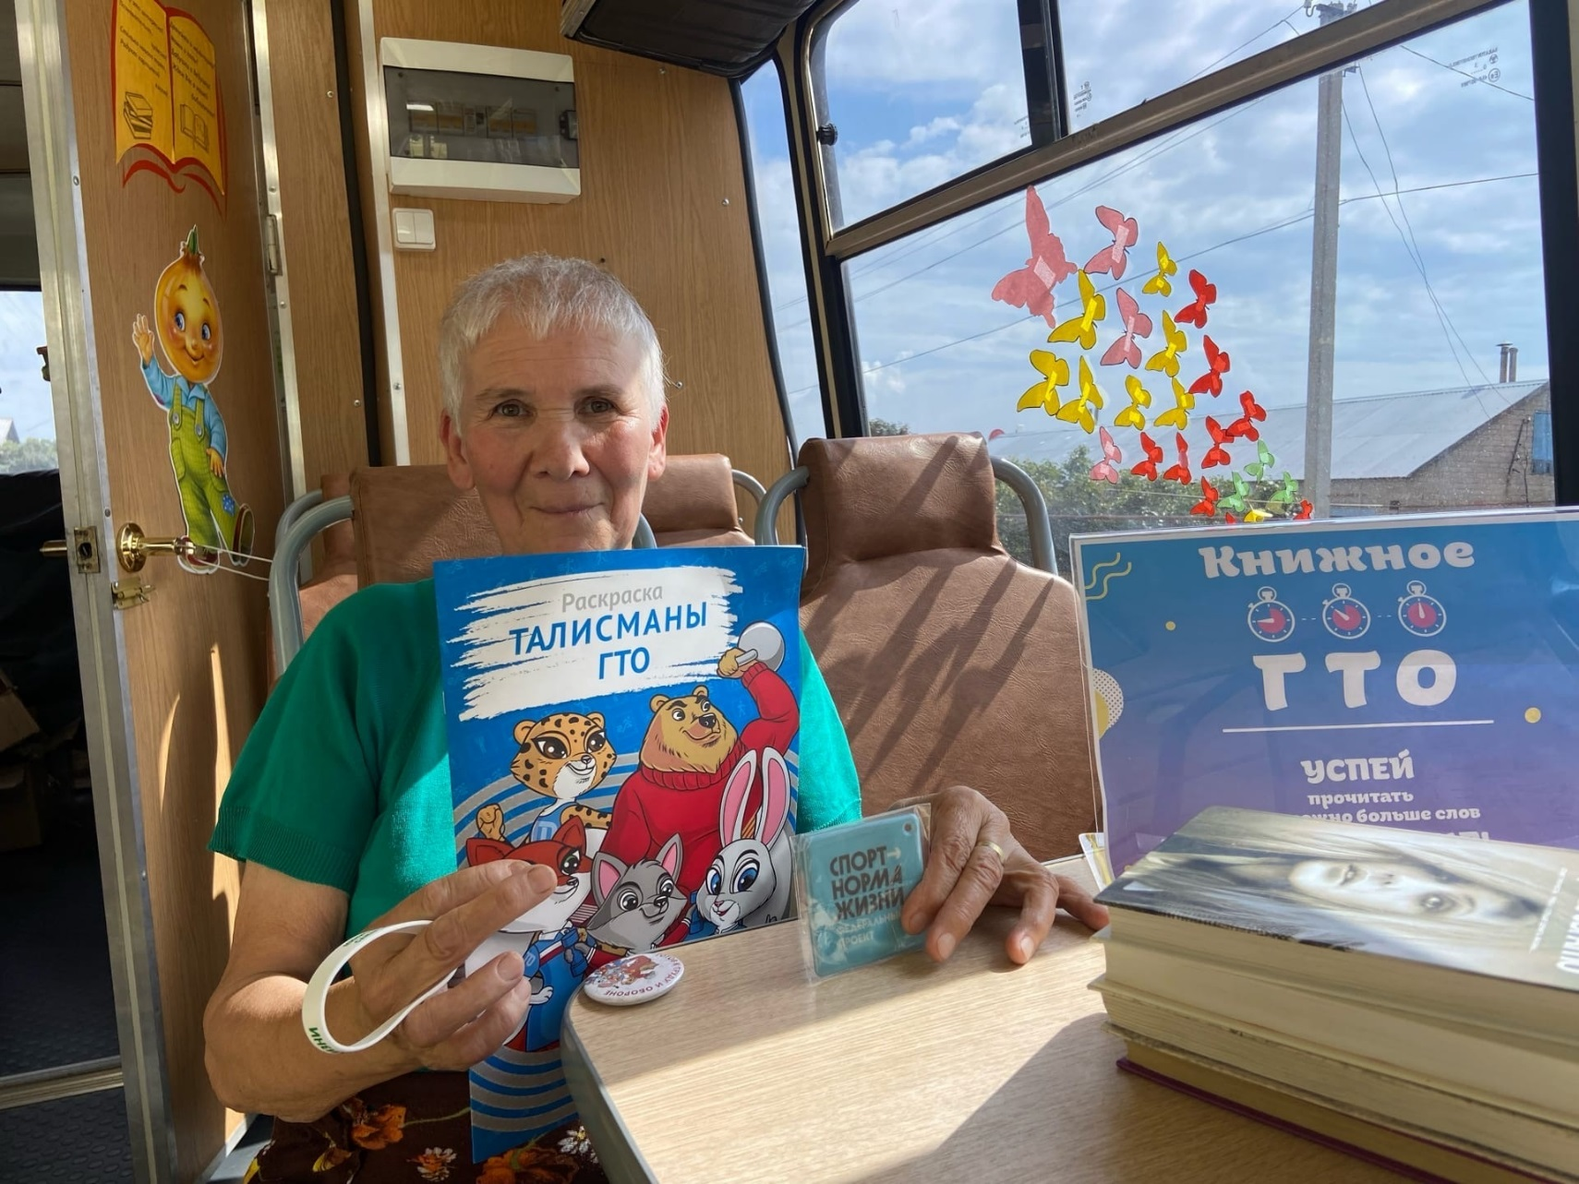
МЕРОПРИЯТИЯ ПРОЕКТА

Slide 7
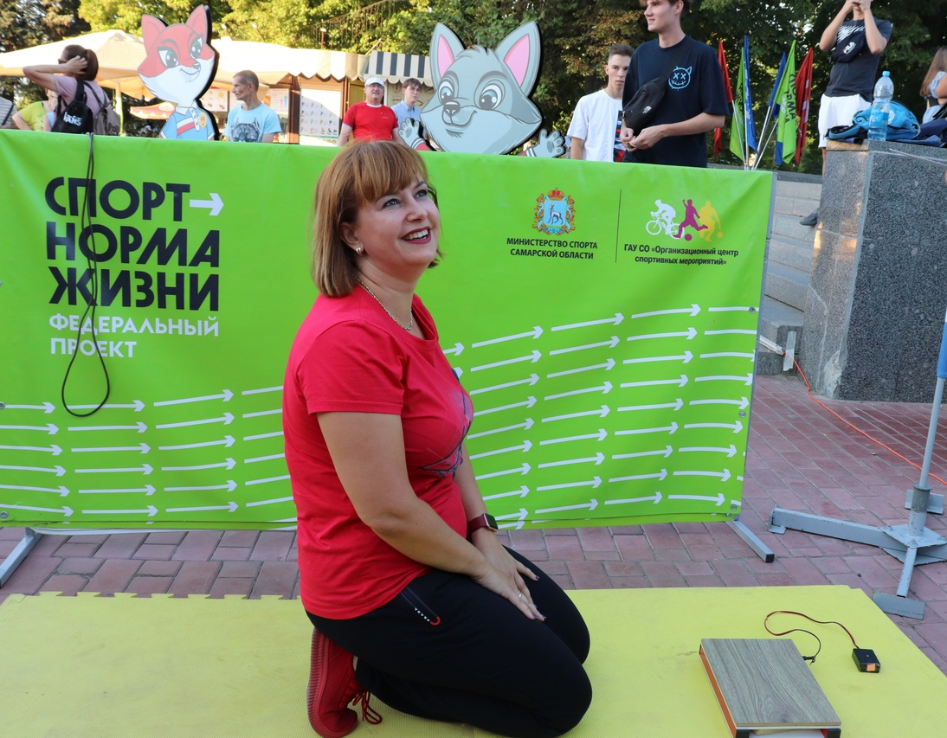
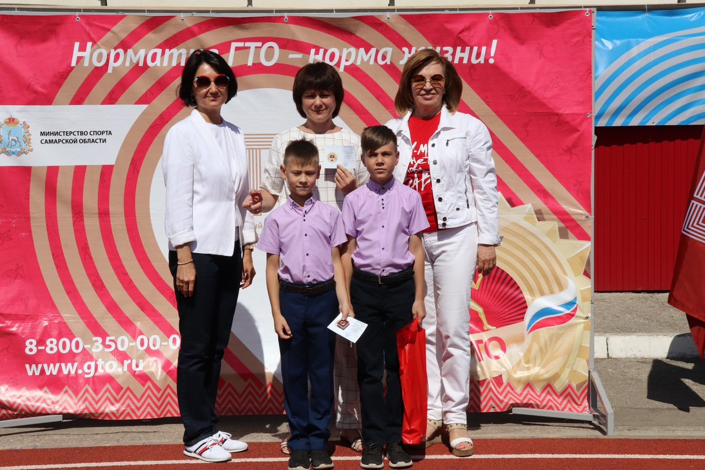
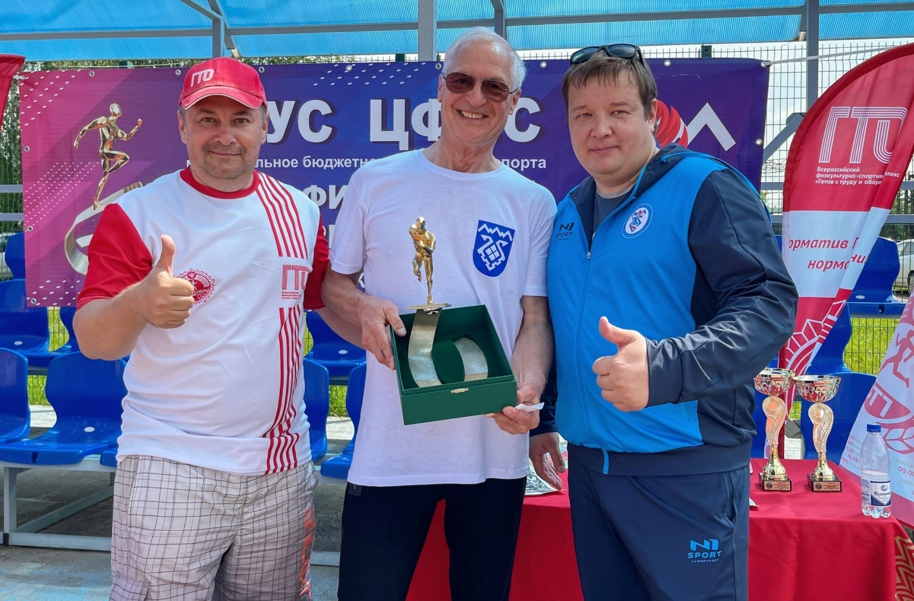
УЧАСТИЕ ПЕРВЫХ ЛИЦ

Slide 8
КРИТЕРИИ ОЦЕНКИ
Качественные и количественные характеристики мероприятий
2. Динамика численности участников
ВФСК ГТО в муниципалитете
3. Динамика числа участников
тестирования в муниципалитете
ПОКАЗАТЕЛИ

Slide 9
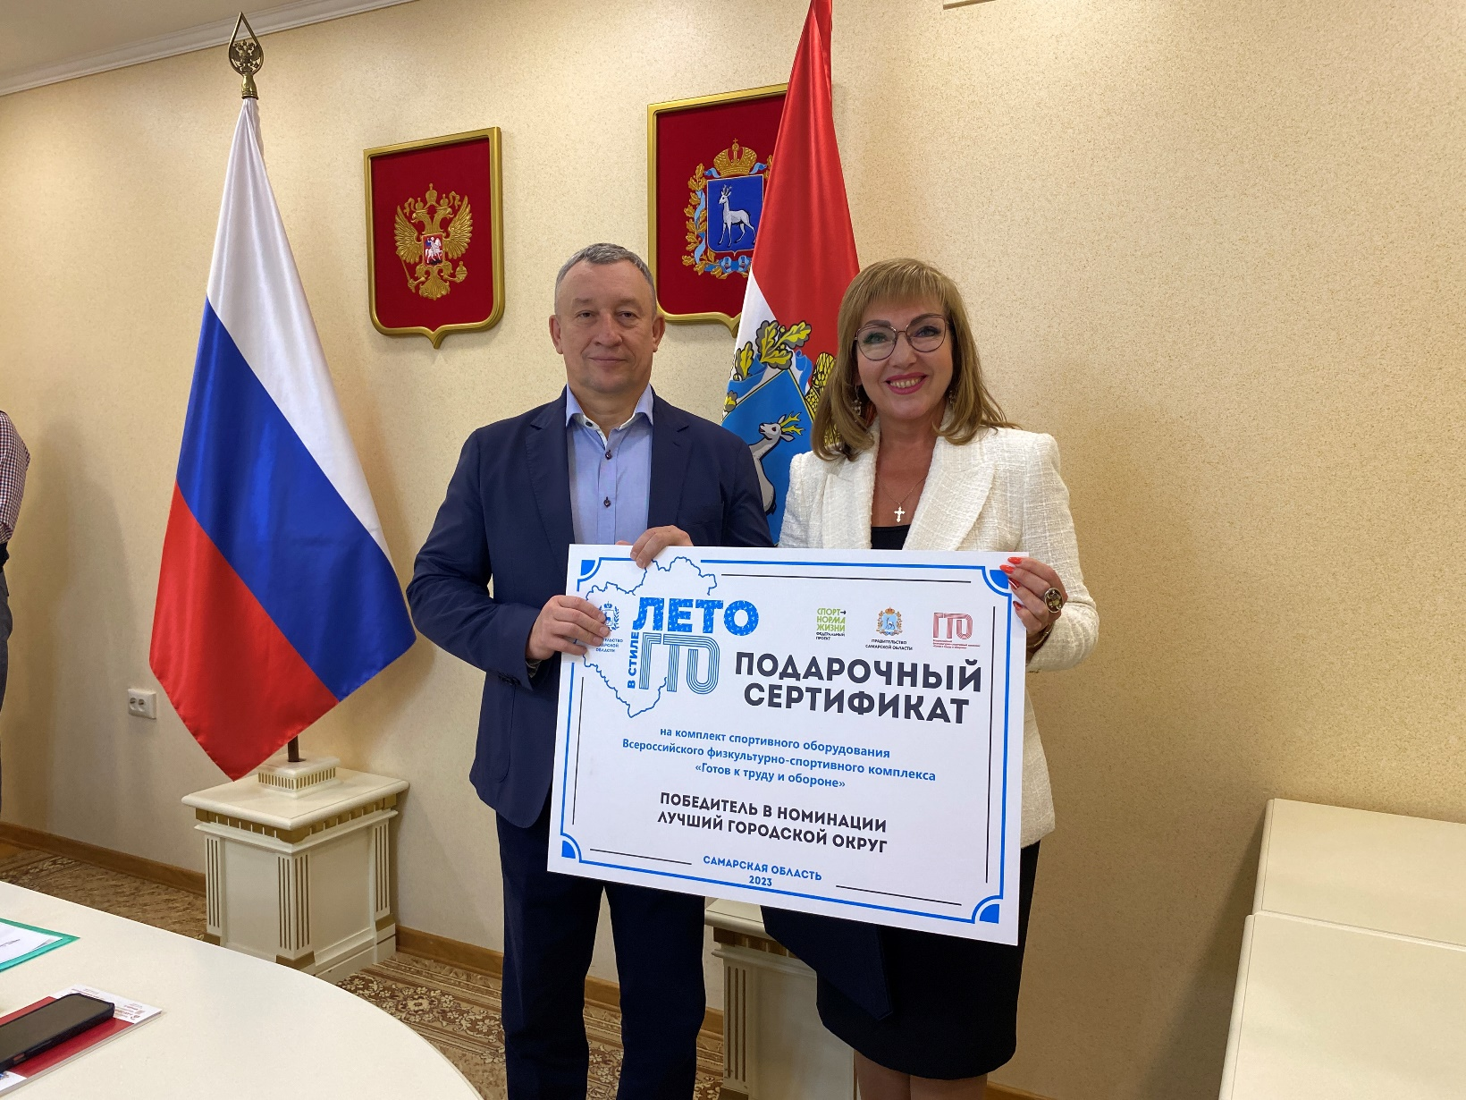
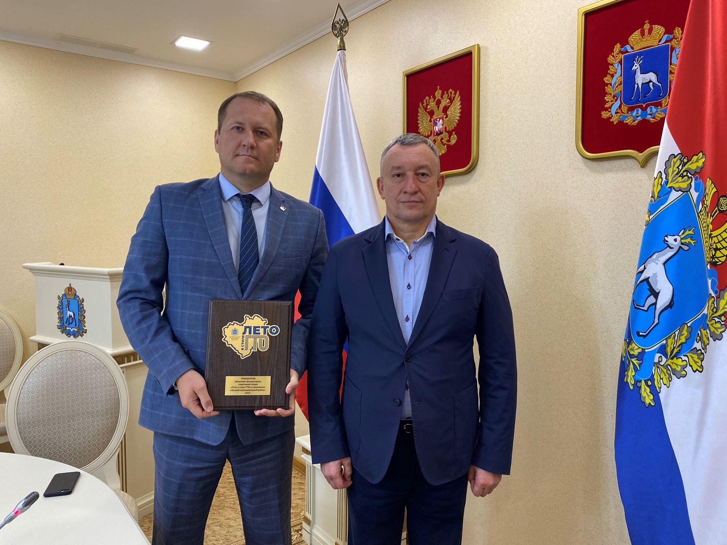
НАГРАЖДЕНИЕ

Slide 10
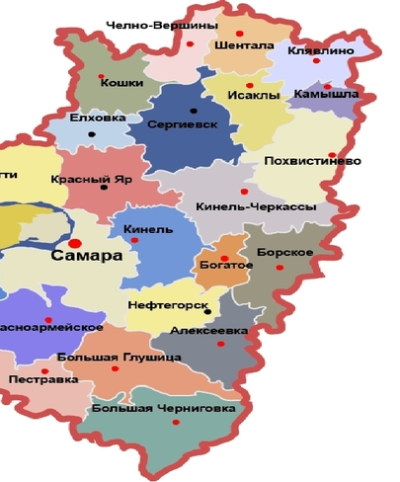
РЕЗУЛЬТАТЫ ПРОЕКТА 2023 года
37 муниципальных образований
1 227 мероприятиЙ
79 710 участников
свыше 3000 публикаций в соцсетях
~2 млн. рублей

Slide 11
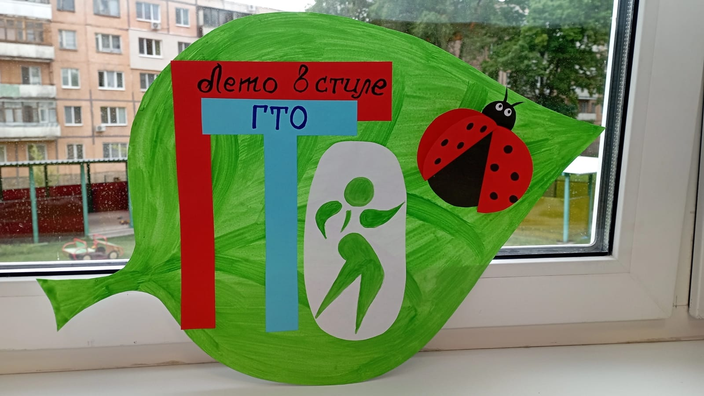
Варианты логотипа проекта

